Slide 1
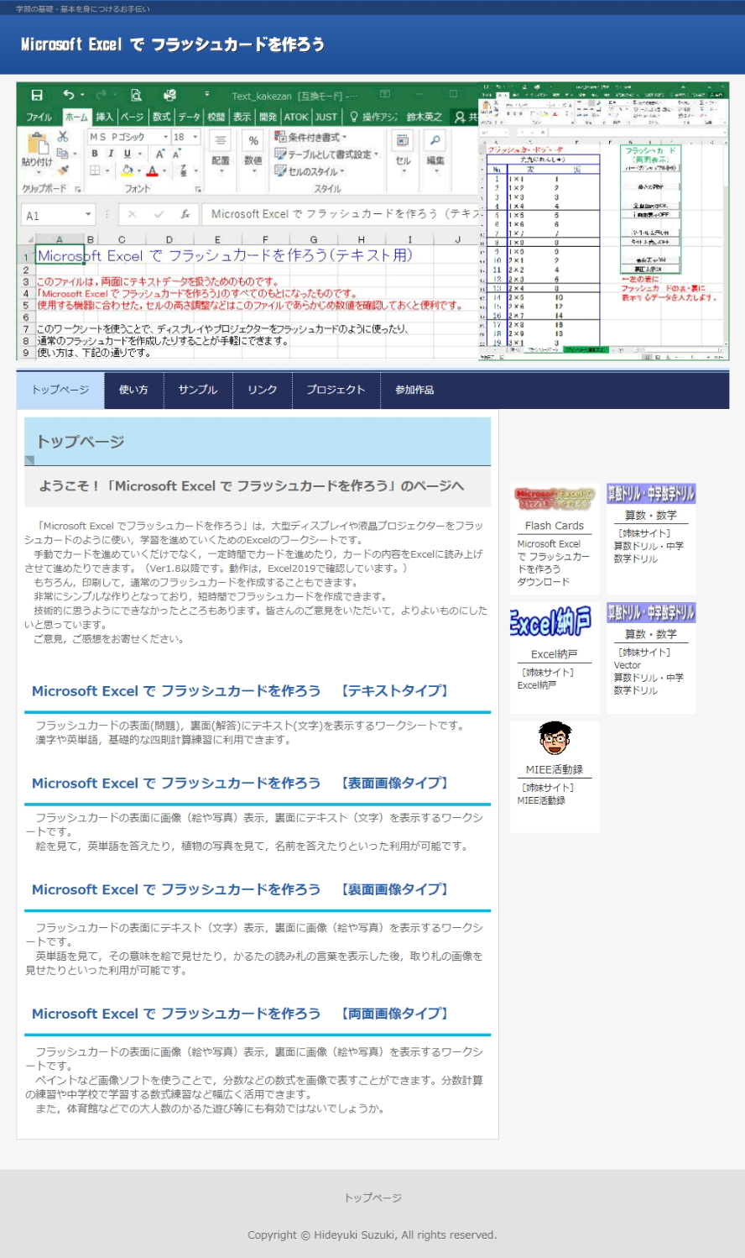


学習の基礎・基本を身につけるお手伝い
Microsoft Excel で フラッシュカードを作ろう
「Microsoft Excel でフラッシュカードを作ろう」は，ディスプレイやプロジェクターをフラッシュカードのように使い，学習を進めていくためのExcelのワークシートです。
手動でカードを進めていくだけでなく，時間を決めてカードを進めたり，カードの内容をExcelに読み上げさせて進めたりできます。
もちろん，印刷して，通常のフラッシュカードを作成することもできます。
非常にシンプルな作りとなっており，短時間でフラッシュカードを作成できます。
http://suzuki-hideyuki.la.coocan.jp/FlashCard/index.html

